Slide 1
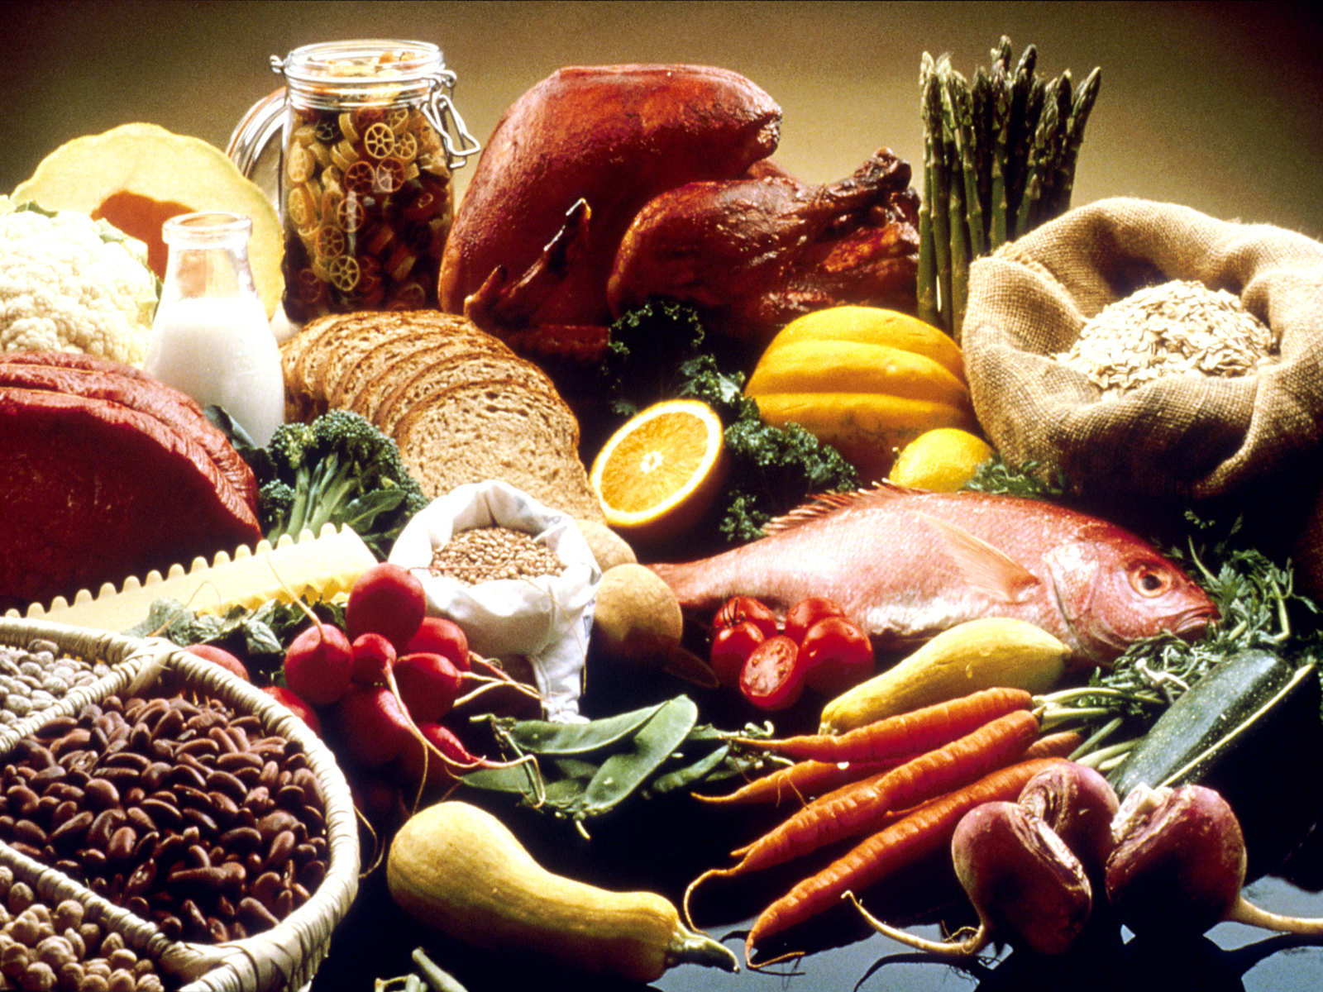
ВИВЧЕННЯ ЯКОСТІ ПРОДУКТІВ ХАРЧУВАННЯ

Slide 2
Якість продукції належить до числа основоположних складових конкурентоспроможності. Під якістю товарів розуміється сукупність властивостей, які складають її якість, то розглядається відповідно до певних умов її створення, експлуатації і споживання. З цього визначення можна зробити висновок, що за вихідну характеристику якості продукції прийнято її властивість. Усі властивості продукції можна розділити на прості і складні.

Slide 3
При оцінці якості харчових продуктів враховують такі важливі показники, як калорійність (енергетичну спроможність), біологічну цінність, яка характеризується вмістом незамінних амінокислот, полінасичених жирних кислот, вітамінів, мінеральних солей, тонізуючих речовин та інших біологічно активних сполук, а також органолептичні властивості - форму, зовнішній вид, забарвлення консистенцію, смак і запах. Для багатьох продуктів грають роль і такі показники, як готовність до вживання, стійкість при зберіганні та ін. Якість продукту в цілому визначається сумою всіх комплексних показників з урахуванням коефіцієнта значущості кожного з них.

Slide 4
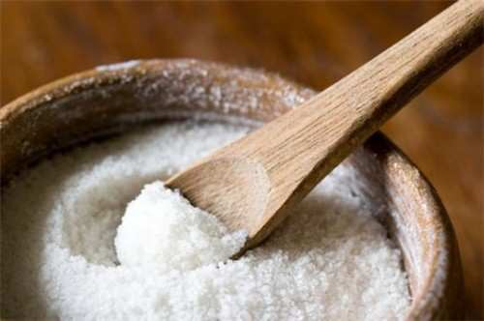

Slide 5
Кожна партія харчових продуктів, що надходять від підприємств промисловості, супроводжується якісним посвідченням (сертифікат). Якість продуктів на підприємствах громадського харчування встановлюється органолептично, а у разі сумніву - лабораторним дослідженням відібраних зразків.
Зразок, який дозволяє судити про властивості і достоїнства всієї партії приймається товару, називається середнім. Для отримання середнього зразка беруть з різних місць декількох одиниць упаковки невеликі кількості продукту (виїмки), змішують їх і відбирають пробу.

Slide 7
При відборі проб від рідини її ретельно перемішують або беруть виїмки з різних глибин; проби дрібнозернистих і сипучих продуктів, масла коров'ячого, сирів, морозива відбирають спеціальними щупами. Величина середнього зразка для кожного товару встановлюється стандартами. Якщо при органолептичної оцінки на підприємстві якість продукту визнано відповідним вимогам стандартів, то середній зразок повертається на місце, звідки він був узятий, а при необхідності направляється до лабораторії для аналізу за фізико-хімічними та іншими показниками. Від середнього зразка відбирають середню пробу, яку ретельно упаковують, опечатують або пломбують.

Slide 8
Для визначення якості харчових продуктів також вигористовують органолептичний, експертний, соціальний, фізичний, хімічний, оляриметричний, мікробіологічний методи

Slide 9
Органолептичний метод — визначає якість продуктів за допомогою органів чуття, зору, нюху, дотику, слуху, смак. Починають оцінку якості продуктів із зовнішнього вигляду, а потім визначають смак, запах, консистенцію. Перед органолептичною оцінкою перевіряють упаковку, маркування продукту. Часто користуються методом пробної варки, жарки, невеликої кількості продукту.
Органолептичні методи — вирізняються швидкістю визначення і не вимагають великих матеріальних затрат.
Точність оцінки залежить від знань, навиків, практичного досвіду. Застосовують бальну систему оцінки якості, суть полягає в тому що кожному показнику якості товару присвоюється певна кількість балів. Бальна оцінка проводиться відповідно стандарту на даний продукт.

Slide 10
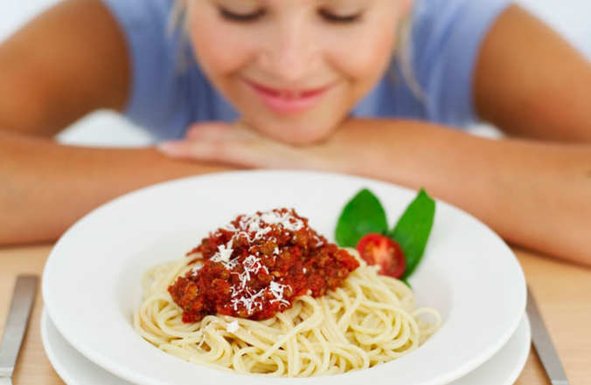
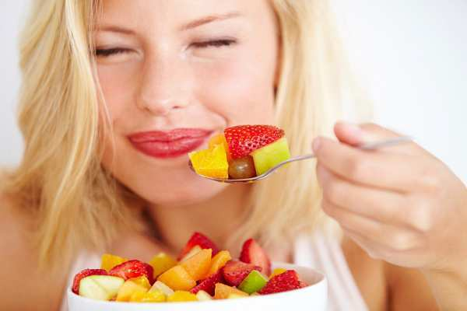

Slide 11
Експертний метод — визначення показників якості продукції на основі вирішення того що приймається експериментами. У експертну групу включають високо кваліфікованих працівників.
Соціальний метод — збір думок соціологічного опитування по відношенню до якості.

Slide 13
Фізичними методами визначають щільність, температуру плавлення, застигання і кипіння, оптичні властивості та ін
Щільність рідин визначають ареометром або піктометром; по щільності встановлюють, наприклад, кількість спирту в алкогольних напоях, вміст у розчинах оцтової кислоти, цукру і солі, природу рослинного масла і т. д. На деяких ареометра (спиртомера) градуювання зроблена за процентним вмістом спирту.
Температуру плавлення, застигання і кипіння визначають термометром.

Slide 14
Концентрацію розчинних у воді цукру і солей, а також натуральність і чистоту масел і жирів встановлюють рефрактометрическим за кутом заломлення променя світла, що пропускається через тонкий шар досліджуваної речовини, що укладена між призмами рефрактометра.
Зміст аміаку і нітритів в м'ясних продуктах, міді і свинцю в консервах, заліза у воді, сивушних масел в спиртних напоях визначають колориметричними методами (за інтенсивністю забарвлення).

Slide 15
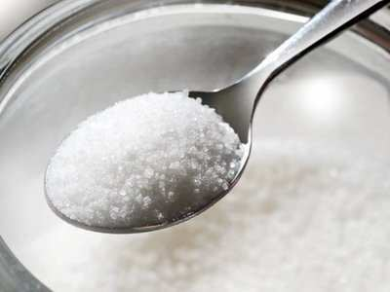
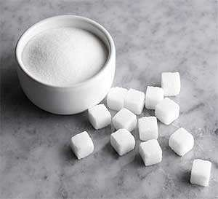

Slide 16
Для встановлення виду цукру і його концентрації в розчині застосовується поляриметричний метод - визначення відхилення поляризованого променя, що пройшов через спеціальні призми і через розчин.
Хімічними методами встановлюють відповідність вимогам стандартів вмісту в харчових продуктах води, жиру, цукру, кухонної солі, золи, спирту, кислот. Відхилення у змісті складових частин продуктів впливають на їх поживну цінність, смакові достоїнства і стійкість при зберіганні.

Slide 17
Мікробіологічні методи дослідження якості харчових продуктів застосовують для встановлення загальної бактеріального обсіменіння, наявності хвороботворних, гнильних і інших мікробів, шкідливих для організму людини і прискорюють псування продуктів при зберіганні. Такі дослідження здійснюються харчовими лабораторіями санепідемстанцій, які здійснюють нагляд за санітарним станом харчових підприємств, підприємств торгівлі та громадського харчування.

Slide 18
Класифікація свинини за віком і вгодованості. Характеристика категорій вгодованості.
У залежності від віку та категорій вгодованості свинину класифікують на:
а) беконна свинина (І категорія);
б) м'ясна свинина - молодняк і обрізна (ІІ категорія);
в) жирна свинина (ІІІ категорія);
г) свинина для промислової переробки (IV категорія);
д) м'ясо поросят (V категорія);
е) свинина, яка не відповідає вимогам стандартів за показниками категорій якості.

Slide 19
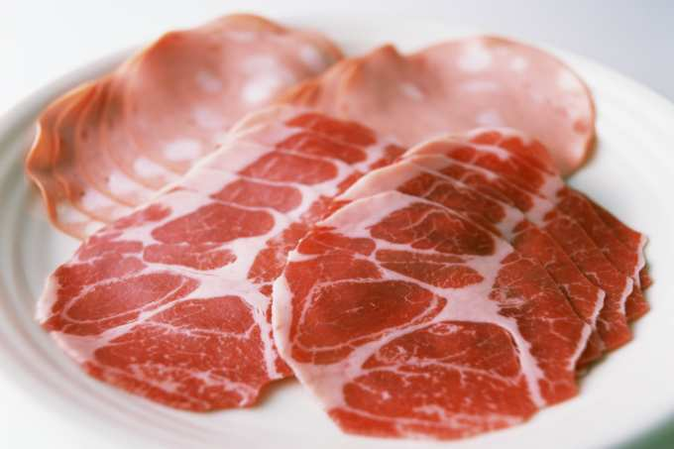
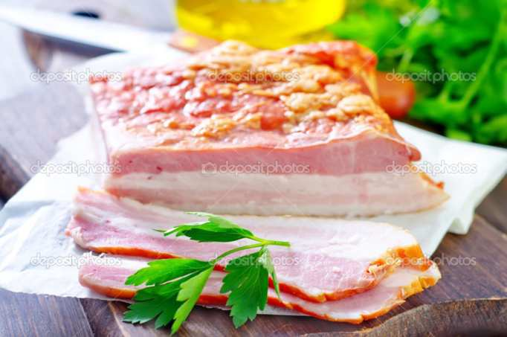
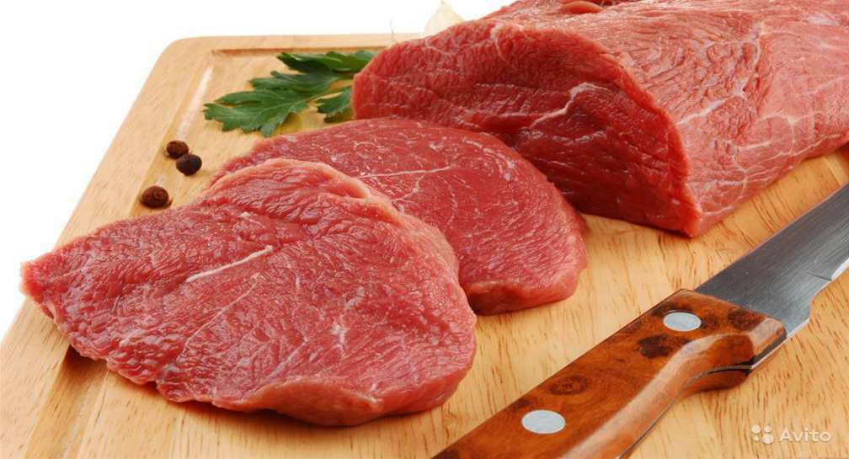

Slide 20
Про вгодованості свинини судять по товщині шпику над остистими відростками спинних хребців на рівні між 6-м і 7-м ребрами без урахування товщини шкури; для мороженої свинини товщина шпика зменшується на 0,5 см.
До I категорії поросят-молочників відносять тушки вагою від 1,3 до 5 кг, які мають округлу форму і не виступають остисті відростки хребців і ребра, до II категорії - тушки вагою від 5 до 12 кг, що мають недостатньо округлі форми і злегка виділяються остисті відростки хребців; підшкірний жир покриває спинну, лопаткову і задню частину туші.

Slide 21
Беконна свинина повинна бути отримана від беконних свиней і мати добре розвинену м'язову тканину, особливо на Спілкою, поперекової і заднетазових частинах; шпик щільний (твердий) білого кольору або з рожевим відтінком на всій напівтуші, за винятком холки; нежноволокністую м'язову тканину з прошарками жиру; на поперечному розрізі грудної частини не менше двох прошарків м'язової тканини; тонку шкуру без пігментації, без складок, порізів, синців і подряпин.
Свинину, отриману після знімання шпику з туш жирної категорії, відносять до обрізної.
Свинину і туші підсвинків, що не відповідають за вгодованості вимогам м'ясної категорії, і тушки поросят, що не відповідають вимогам II категорії, відносять до худих.

Slide 22
Клейма категорії вгодованості ставлять на лопаткової частини напівтуш і туш. Жирну свинину позначають круглим клеймом, беконну - круглим клеймом і праворуч літерою «Б», м'ясну і обрізну - квадратним, худу - трикутним.
Клейма категорії вгодованості тушок поросят наносять, на бирку, яку прив'язують до задньої ніжці: I категорія поросят - кругле клеймо і літера «М», II категорія - квадратне клеймо і буква «П».

